Slide 1
Chap14. 제약 조건

Slide 2
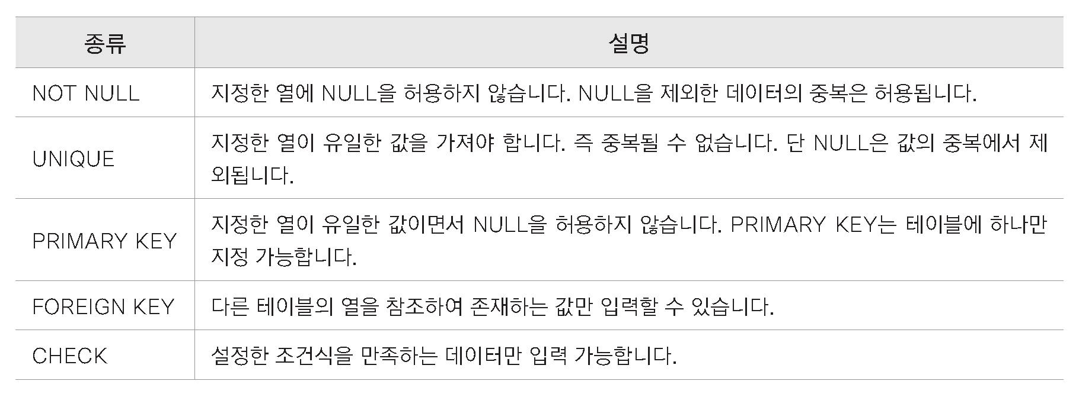
14-1 제약 조건 종류
제약 조건이란?
테이블 열에 저장될 데이터의 특성, 조건을 지정
제약 조건에 부합하지 않는 데이터를 저장할 수 없음

Slide 3
14-1 제약 조건 종류
데이터 무결성(data integrity)이란?
데이터베이스에 저장되는 데이터의 정확성과 일관성을 보장한다는 의미
제약 조건은 데이터 무결성을 지키기 위한 안전장치로서 중요한 역할을 함
종류 | 설명
영역 무결성 (domain integrity) | 열에 저장되는 값의 적정 여부를 확인. 자료형, 적절한 형식의 데이터, NULL 여부같은 정해 놓은 범위를 만족하는 데이터임을 규정
개체 무결성 (entity integrity) | 테이블 데이터를 유일하게 식별할 수 있는 기본키는 반드시 값을 가지고 있어야 하며 NULL이 될 수 없고 중복될 수도 없음을 규정
참조 무결성 (referential integrity) | 참조 테이블의 외래키 값은 참조 테이블의 기본키로서 존재해야 하며 NULL이 가능

Slide 4
14-2 빈값을 허락하지 않는 NOT NULL
NOT NULL
지정된 열에 NULL 저장 불가
NULL외 데이터의 중복은 허용
반드시 열에 값이 존재해야만 하는 경우에 지정

Slide 5
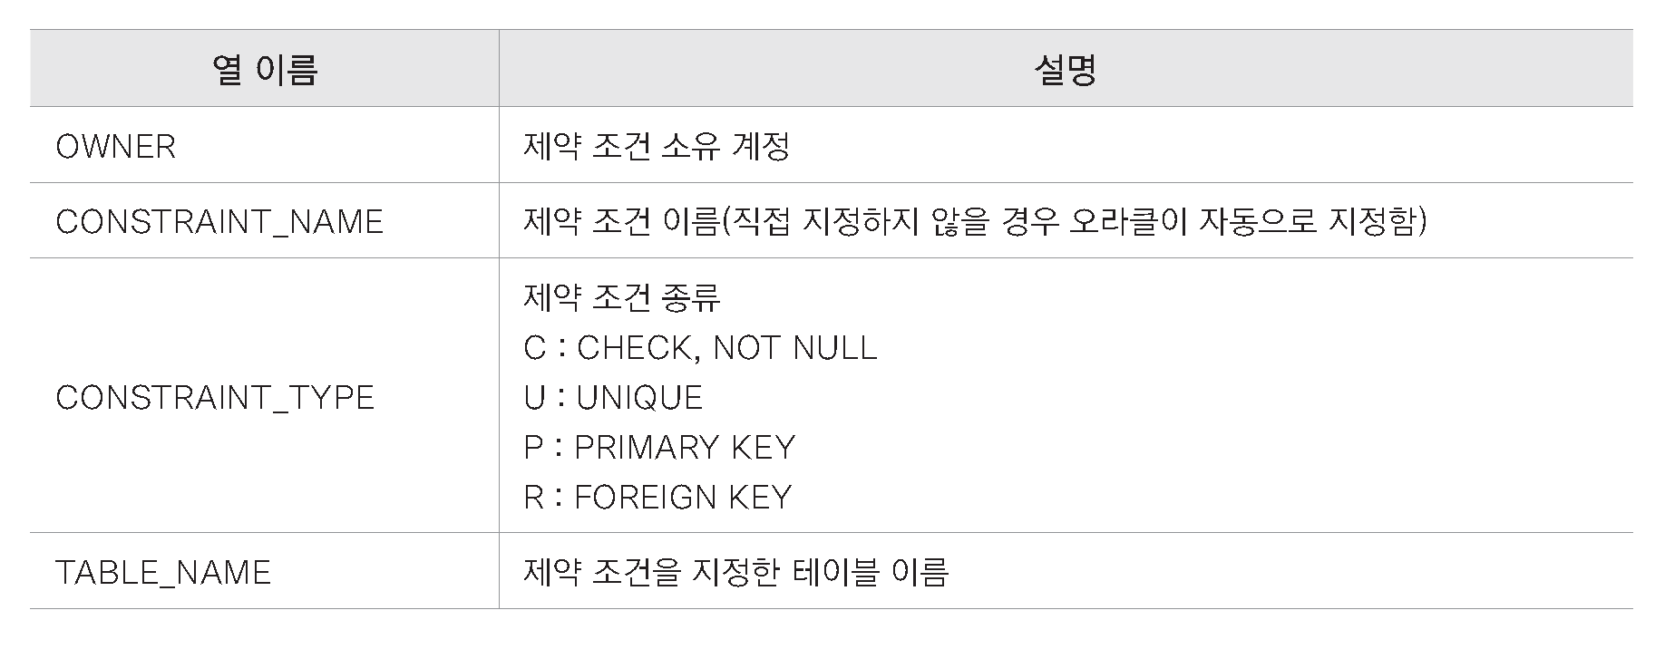
14-2 빈값을 허락하지 않는 NOT NULL
테이블을 생성하며 제약조건 지정
실습 14-1, 14-2, 14-3, 14-4(p362 ~ p363)
제약 조건 확인
USER_CONSTRAINTS
- 실습 14-5(p364)

Slide 6
14-2 빈값을 허락하지 않는 NOT NULL
제약 조건 이름 직접 지정
CONSTRAINT
- 실습 14-6 (p365)
이미 생성한 테이블에 제약 조건 지정
생성한 테이블에 제약 조건 추가하기
- ALTER, MODIFY
- 실습 14-7, 14-8, 14-9(p366 ~ p367)
생성한 테이블에 제약 조건 이름 직접 지정해서 추가하기
- ALTER, CONSTRAINT
- 실습 14-10, 14-11(p367 ~ p368)
생성한 제약 조건의 이름 변경하기
- ALTER, RENAME CONSTRAINT
- 실습 14-12(p368)

Slide 7
14-2 빈값을 허락하지 않는 NOT NULL
제약 조건 삭제
DROP CONSTRAINT
- 실습 14-13(p369)

Slide 8
14-3 중복되지 않는 값 UNIQUE
UNIQUE
지정된 열에 중복 데이터 저장 불가
NULL 저장은 가능(NULL은 값이 존재하지 않음을 의미하기 때문에)
테이블을 생성하며 제약조건 지정
실습 14-14 (p370)
제약 조건 확인
USER_CONSTRAINTS
- 실습 14-15(p370)

Slide 9
14-3 중복되지 않는 값 UNIQUE
중복을 허락하지 않는 UNIQUE
실습 14-16, 14-17, 14-18(p371 ~ p372)
UNIQUE 제약 조건과 NULL 값
실습 14-19, 14-20 (p372 ~ p373)
테이블을 생성하며 제약 조건 이름 직접 지정
실습 14-21, 14-22 (p373)

Slide 10
14-3 중복되지 않는 값 UNIQUE
이미 생성한 테이블에 제약 조건 지정
생성한 테이블에 제약 조건 추가하기
- ALTER, MODIFY
- 실습 14-23, 14-24, 14-25(p374 ~ p375)
생성한 테이블에 제약 조건 이름 직접 지정하거나 바꾸기
- ALTER, CONSTRAINT, RENAME CONSTRAINT
- 실습 14-26, 14-27(p375)
제약 조건 삭제
DROP CONSTRAINT
- 실습 14-28(p376)

Slide 11
14-4 유일하게 하나만 있는 값 PRIMARY KEY
PRIMARY KEY
UNIQUE + NOT NULL / 데이터 중복 허용 x, NULL 허용 x
지정된 열에 중복 데이터 저장 불가
NULL 저장 불가
테이블당 하나밖에 지정할 수 없음
자동으로 인덱스 생성
- PRIMARY KEY 제약 조건은 특정 테이블의 데이터를 식별하는 유일한 값이기 때문에 SELECT문을 통한 검색에 자주 활용되므로 지정된 열에는 자동으로 인덱스가 만들어짐

Slide 12
14-4 유일하게 하나만 있는 값 PRIMARY KEY
제약 조건 지정
테이블을 생성하며 제약 조건 지정하기
- 실습 14-29, 14-30, 14-31(p377 ~ p378)
테이블을 생성하며 제약 조건 이름 직접 지정하기
- 실습 14-32(p378)
PRIMARY KEY 제약 조건을 지정한 열 확인(중복 값을 입력했을 때)
- 실습 14-33, 14-34(p379)
PRIMARY KEY 제약 조건을 지정한 열 확인(NULL 값을 입력했을 때)
- 실습 14-35, 14-36(p380)

Slide 13
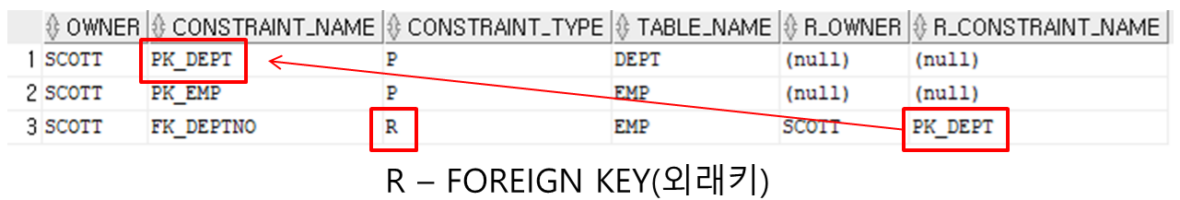
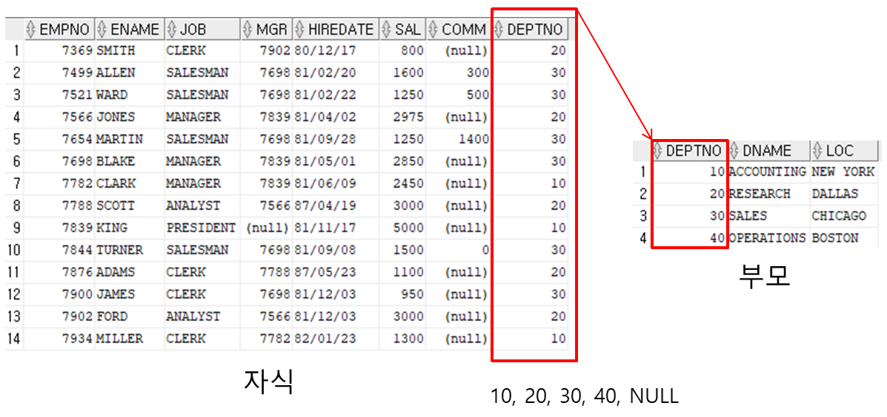
14-5 다른 테이블과 관계를 맺는 FOREIGN KEY
FOREIGN KEY
다른 테이블의 PRIMARY KEY를 참조
참조하고 있는 키의 데이터와 NULL만 저장 가능

Slide 14
14-5 다른 테이블과 관계를 맺는 FOREIGN KEY
FOREIGN KEY 지정하기
기본 형식
CREATE TABLE 테이블 이름(
…(다른 열 정의),
열 자료형 CONSTRAINT [제약 조건 이름] REFERENCES 참조 테이블(참조할 열)
);
제약 조건 이름을 지정하지 않기
CREATE TABLE 테이블 이름(
…(다른 열 정의),
열 자료형 REFERENCES 참조 테이블(참조할 열)
);
열을 모두 정의한 후 마지막에 제약 조건을 지정
CREATE TABLE 테이블 이름(
…(다른 열 정의),
CONSTRAINT [제약 조건 이름] FOREIGN KEY(열)
REFERENCES 참조 테이블(참조할 열)
);

Slide 15
14-5 다른 테이블과 관계를 맺는 FOREIGN KEY
실습 14-39, 14-40, 14-41, 14-42, 14-43(p384 ~ p386)
FOREIGN KEY로 참조 행 데이터 삭제하기
열 데이터를 삭제할 때 이 데이터를 참조하고 있는 데이터도 함께 삭제
- ON DELETE CASCADE
- CONSTRAINT [제약 조건 이름] REFERENCES 참조 테이블(참조할 열) ON DELETE CASCADE
열 데이터를 삭제할 때 이 데이터를 참조하고 있는 데이터를 NULL로 수정
- ON DELETE SET NULL
- CONSTRAINT [제약 조건 이름] REFERENCES 참조 테이블(참조할 열) ON SET NULL

Slide 16
14-6 데이터 형태와 범위를 정하는 CHECK
CHECK
열에 저장할 수 있는 값의 범위 또는 패턴을 정의
조건식을 지정
실습 14-45, 14-46, 14-47, 14-48(p390 ~ p391)

Slide 17
14-7 기본값을 정하는 DEFAULT
DEFAULT
저장값이 없을 경우 기본 값을 지정
실습 14-49, 14-50(p392)

